Slide 1


Engenharia de Software

Slide 2

Engenharia de Software
Janaina Freitas

Slide 3
Unidade III
Modelagem de Sistemas
Diagramas de Casos de Uso

Slide 4
Modelagem de Sistemas
Processo de desenvolvimento de modelos abstratos de um sistema, em que cada modelo apresenta uma visão ou perspectiva, diferente do sistema
Os modelos são usados durante o processo de engenharia de requisitos para ajudar a extrair os requisitos do sistema durante o processo de projeto
Modelagem de sistemas é a atividade de construção de modelos que expliquem/ilustrem a forma de funcionamento de um software

Slide 5
Modelagem de Sistemas
Com a modelagem alcançamos alguns objetivos:
Os modelos ajudam a visualizar o sistema como ele é ou como desejamos que seja
Os modelos permitem especificar a estrutura ou o comportamento de um sistema
Os modelos proporcionam um guia para a construção do sistema
Os modelos documentam o sistema
Construímos modelos para compreender melhor o que estamos desenvolvendo.

Slide 6
Modelagem de Sistemas
Modelagem visual significa modelar com a utilização de notações padrão.
UML (Linguagem de Modelagem Unificada) é a linguagem-padrão de modelagem mais popular do momento.
A UML poderá ser usada para:
- Visualização
- Especificação
- Construção de modelos e diagramas
- Documentação

Slide 7
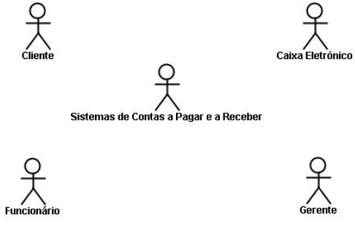
Diagrama de Casos de Uso
É um dos diagramas da UML mais abstrato, flexível e informal.
Objetivo: modelar as funcionalidades e serviços oferecidos pelo sistema.
Composto por: atores, casos de uso e relacionamentos.
Atores: qualquer elemento externo que interaja com o sistema.
Fonte: autora

Slide 8
Diagrama de Casos de Uso
Casos de Uso
Referem-se aos serviços, tarefas ou funções que podem ser utilizadas de alguma maneira pelos usuários do sistema.
Representados na forma de elipses com texto interno descrevendo a que serviço/tarefa/função o caso de uso se refere.
Nome = Verbo + Substantivo (indicação de ação)
Abrir Conta
Comprar Produtos
Efetuar Login
Fonte: autora

Slide 9
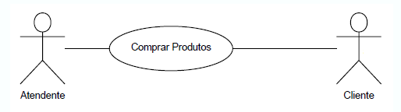
Diagrama de Casos de Uso
Exemplo:
Caso De Uso: Comprar Produtos
Atores: Cliente, Atendente
Descrição: Um cliente chega ao ponto de vendas para comprar produtos. O atendente registra a compra e coleta o pagamento. O cliente vai embora com a compra.
Fonte: autora

Slide 10

Diagrama de Casos de Uso
Associações
As associações entre atores e casos de uso podem conter setas indicando a navegabilidade desta. Sentido em que as informações trafegam.
Tipos de Associações: comunicação (associação), generalização ou especialização, inclusão e extensão
Comunicação: associação entre um ator e um Caso de Uso.
Fonte: autora

Slide 11
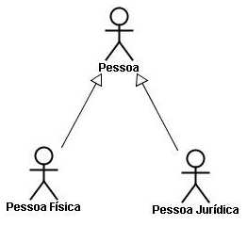
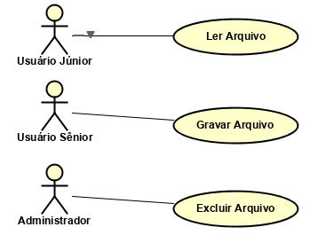
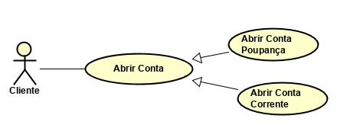
Diagrama de Casos de Uso
Generalização/Especialização: relaciona casos de uso com características semelhantes e pequenas diferenças entre si.
Fonte: autora

Slide 12
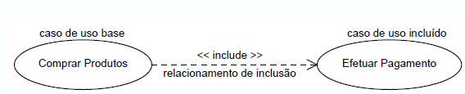
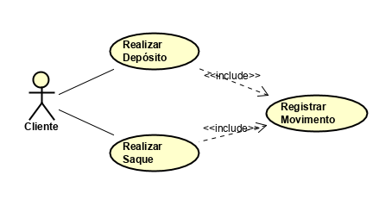
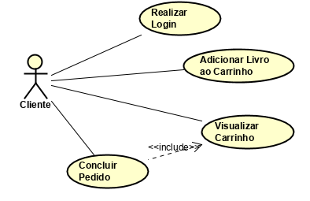
Diagrama de Casos de Uso
Inclusão: <<include>> relacionamento com outro caso de uso que sempre será executado.
Exemplo: quando um caso de uso A possui relacionamento de inclusão com outro caso de uso B, a execução de A implica na execução de B.
Fonte: autora

Slide 13
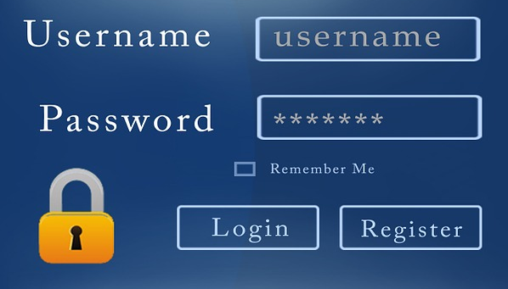
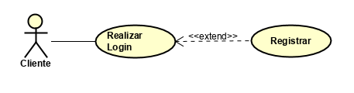
Diagrama de Casos de Uso
Extensão: <<extend>> relacionamento com outro caso de uso que pode ou não ser executado.
Fonte: pixabay
Fonte: autora

Slide 14
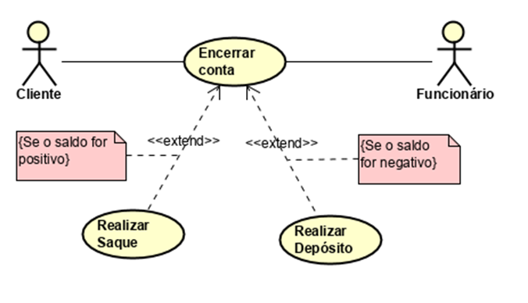
Diagrama de Casos de Uso
Restrições em Associações de Extensão:
Fonte: autora

Slide 15
Diagrama de Casos de Uso
Exercício 01:
Sistema de Pagamento de Serviços:
O sistema será responsável por gerenciar os pagamentos dos serviços prestados por empresas e freelancers. O pagamento do serviço poderá ser efetuado apenas pelo usuário que possuir o perfil específico para esta função. Ao ser realizado qualquer pesquisa ou pagamento de serviço, o sistema gera e envia uma mensagem de e-mail aos prestadores do serviço.

Slide 16
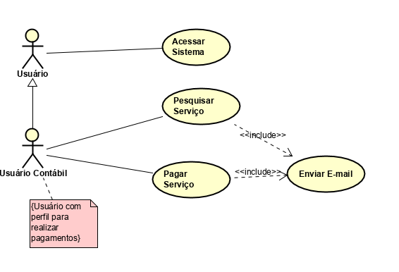
Diagrama de Casos de Uso
Solução:
Fonte: autora

